Slide 1

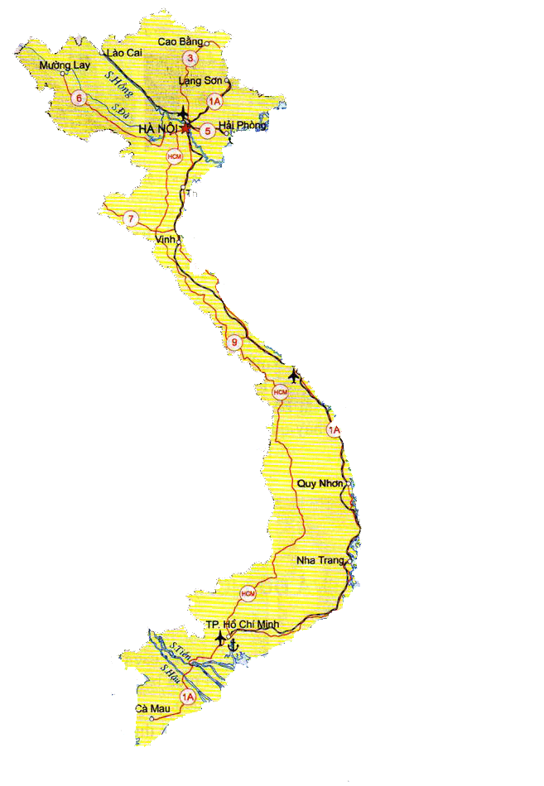

TRƯỜNG TIỂU HỌC ÁI MỘ A
NHÀ TRẦN THÀNH LẬP
LỊCH SỬ LỚP 4
Giáo viên: Phạm Thúy Hồng

Slide 2
Lịch sử:
Kiểm tra bài cũ:
Nêu nguyên nhân dẫn đến thắng lợi của cuộc kháng chiến chống quân Tống xâm lược lần thứ hai?
Theo em, việc Lý Thường Kiệt cho quân đánh sang đất Tống để làm gì?
TL: Dưới thời nhà Lý, bằng trí thông minh và lòng dũng cảm, nhân dân ta dưới sự chỉ huy của Lý Thường Kiệt, đã bảo vệ được nền độc lập của đất nước trước sự xâm lược của nhà Tống.
TL: Lý Thường Kiệt cho quân đánh sang đất Tống không phải để xâm lược nước Tống mà để chặn thế mạnh của giặc.

Slide 3
Lịch sử:
Nhà Trần thành lập
I. Hoàn cảnh ra đời của nhà Trần:
Hoàn cảnh nước ta cuối thế kỉ XII như thế nào ?
+ Nhà Lý suy yếu:
Chính quyền không chăm lo đến đời sống của dân ; nội bộ triều đình mâu thuẫn, nhân dân sống cơ cực ; nhiều nơi dân nghèo nổi dậy đấu tranh.
Quân xâm lược phương Bắc thường xuyên rình rập.
Vua Lý phải dựa vào họ Trần mới giữ được ngai vàng.
Mọi việc trong triều đều do Trần Thủ Độ quyết định.

Slide 4
Lịch sử:
Nhà Trần thành lập
I. Hoàn cảnh ra đời của nhà Trần:
Nhà Trần đã thay thế nhà Lý như thế nào ?
- Lý Huệ Tông không có con trai, truyền ngôi cho con gái là Lý Chiêu Hoàng, mới 7 tuổi.Trần Thủ Độ tìm cách để Chiêu Hoàng lấy Trần Cảnh, rồi nhường ngôi cho chồng (đầu năm 1226).
Đầu năm 1226, Lý Chiêu Hoàng nhường ngôi cho chồng là Trần Cảnh, nhà Trần thành lập.

Slide 5
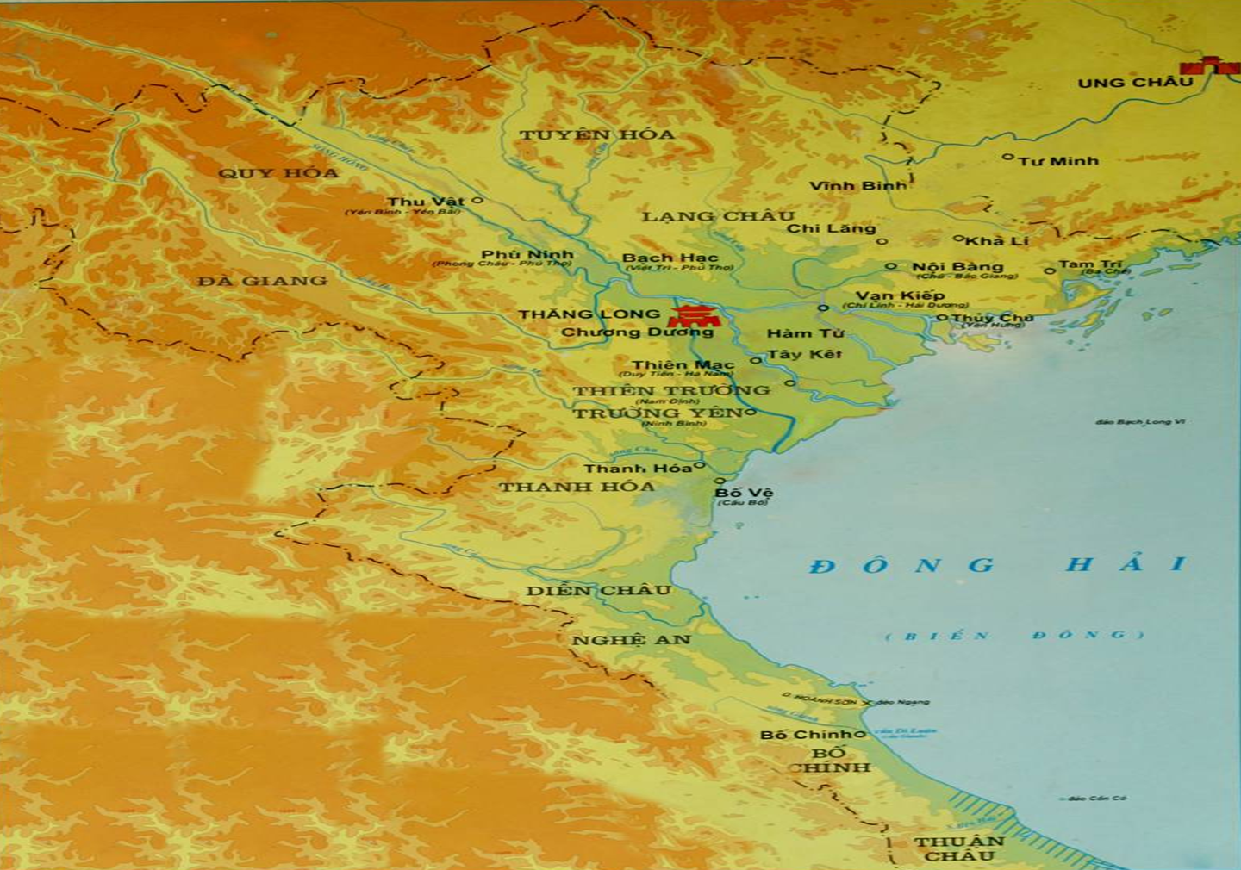
BẢN ĐỒ NƯỚC ĐẠI VIỆT THỜI TRẦN

Slide 6
Lịch sử:
Nhà Trần thành lập
II. Nhà Trần xây dựng đất nước:
THẢO LUẬN
4 NHÓM
Nhóm 1: Em hãy trình bày bộ máy nhà nước thời Trần. Các vua Trần đặt ra lệ gì?
Nhóm 2: Mối quan hệ giữa vua với quan, giữa vua với dân ở nhà Trần như thế nào?
Nhóm 3: Để phòng thủ đất nước, nhà Trần đã chú ý xây dựng quân đội như thế nào?
Nhóm 4: Ngoài các chức quan tương tự như thời Lý, để phát triển nông nghiệp nhà Trần đã làm gì?

Slide 7
Lịch sử:
Nhà Trần thành lập
II. Nhà Trần xây dựng đất nước:
Nhóm 1: Em hãy trình bày bộ máy nhà nước thời Trần. Các vua Trần đặt ra lệ gì?
Dưới thời Trần cả nước chia thành 12 lộ, dưới lộ là phủ, châu, huyện, sau cùng là xã. Mỗi cấp đều có quan cai quản. Các vua Trần đặt ra lệ nhường ngôi sớm cho con và tự xưng là Thái thượng hoàng, cùng trông nom việc nước.

Slide 8
Lịch sử:
Nhà Trần thành lập
II. Nhà Trần xây dựng đất nước:
Nhóm 2: Mối quan hệ giữa vua với quan, giữa vua với dân ở nhà Trần như thế nào?
Vua Trần cho đặt chuông lớn ở thềm cung điện để dân đến đánh khi có điều gì cầu xin hoặc bị oan ức. Trong các buổi yến tiệc, có lúc vua và các quan cùng nắm tay nhau, hát ca vui vẻ.

Slide 9

Lịch sử:
Nhà Trần thành lập
II. Nhà Trần xây dựng đất nước:

Slide 10
Lịch sử:
Nhà Trần thành lập
II. Nhà Trần xây dựng đất nước:
Nhóm 3: Để phòng thủ đất nước, nhà Trần chú ý xây dựng quân đội như thế nào?
Để phòng thủ đất nước, nhà Trần chú ý xây dựng quân đội. Trai tráng khỏe mạnh được tuyển vào quân đội, thời bình thì ở làng sản xuất, lúc có chiến tranh thì tham gia chiến đấu.

Slide 11
Lịch sử:
Nhà Trần thành lập
II. Nhà Trần xây dựng đất nước:
Nhóm 4: Ngoài các chức quan tương tự như thời Lý, để phát triển nông nghiệp nhà Trần đã làm gì?
Ngoài các chức quan tương tự như thời Lý, nhà Trần lập thêm Hà đê sứ để trông coi việc đắp đê và bảo vệ đê điều ; Khuyến nông sứ chăm lo, khuyến khích nông dân sản xuất ; Đồn điền sứ tuyển mộ người đi khẩn hoang.

Slide 12
Lịch sử:
Nhà Trần thành lập
II. Nhà Trần xây dựng đất nước:
Nhà Trần rất quan tâm đến việc phát triển nông nghiệp và phòng thủ đất nước.

Slide 13
Lịch sử:
Nhà Trần thành lập
Ghi nhớ:
- Đầu năm 1226, Lý Chiêu Hoàng nhường ngôi cho chồng là Trần Cảnh, nhà Trần được thành lập.
Nhà Trần ra đời trong hoàn cảnh nào ?
- Nhà Trần rất quan tâm đến việc phát triển nông nghiệp và phòng thủ đất nước.
Nhà Trần rất quan tâm đến những việc gì?

Slide 14
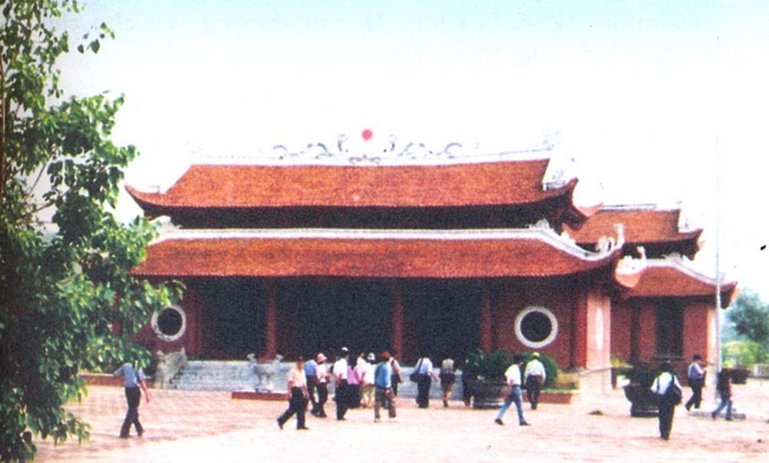
Đền thờ các vị vua thời Trần (Đông Triều - Quảng Ninh)

Slide 15
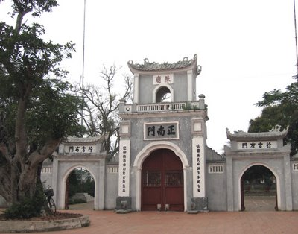
Khu đền thờ họ Trần ở Nam Định ( Nơi có thờ 14 vị vua và 2 vị tướng họ Trần)

Slide 16
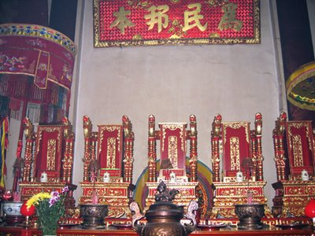
Đền thờ 14 vị vua họ Trần

Slide 17

Đền thờ các vua Trần ( Thiên Trường -Nam Định)

Slide 18



Chùa Yên Tử
Tượng vua Trần Nhân Tông
Mộ vua Trần Nhân Tông tại Yên Tử

Slide 19


TRÒ CHƠI Ô CHỮ
Đ
Ồ
N
1
n
Đ
I
Ề
N
S
Ứ
L
Ý
c
h
2
h
I
Ê
u
h
o
À
N
G
H
À
Ê
3
À
Đ
S
Ứ
T
H
Á
I
T
H
À
4
T
H
Ư
Ợ
N
G
o
N
G
T
R
5
R
Ầ
N
C
Ả
N
H
6
T
R
Ầ
Ầ
N
T
H
Ủ
Đ
Ộ
K
H
U
Y
Ế
N
N
Ô
N
G
S
Ứ
7
n
5/ Từ gồm 8 chữ cái. Tên vị vua đầu tiên nhà Trần.
2/ Từ gồm 12 chữ cái. Tên người con gái vua Lý Huệ Tông được truyền ngôi.
7/ Từ gồm 12 chữ cái. Tên chức quan chăm lo, khuyến khích nông dân sản xuất ở nhà Trần.
3/ Từ gồm 6 chữ cái. Tên chức quan trông coi việc đắp đê và bảo vệ đê điều ở nhà Trần.
1/ Từ gồm 9 chữ cái. Tên chức quan, tuyển mộ người đi khẩn hoang ở nhà Trần.
4/ Từ gồm 15 chữ cái. Các vua Trần đặt lệ nhường ngôi sớm cho con và tự xưng là gì?
6/ Từ gồm 9 chữ cái. Ai tìm cách để Lý Chiêu Hoàng lấy Trần Cảnh?

Slide 20
Lịch sử:
Nhà Trần thành lập
Chuẩn bị bài sau :Nhà Trần và việc đắp đê

Slide 21
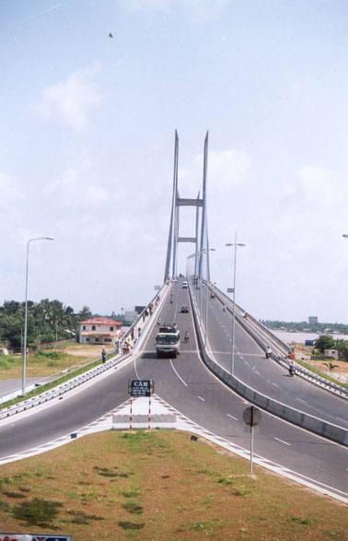






TRƯỜNG TIỂU HỌC ÁI MỘ A
XIN CHÂN THÀNH CÁM ƠN
CHÚC CÁC THẦY CÔ HẠNH PHÚC !
CHÚC CÁC EM HỌC GIỎI !
TỔ BỐN
Notes:
`

